Slide 1
TRAIVAL
YOUTUBEwithFOOD
김가영, 김성민, 안홍선, 유승태, 윤민희
START

Slide 2
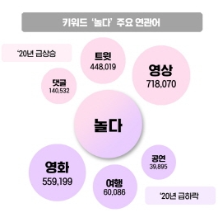

목록
언택트 시대와 영상
주요 기능
추천 시스템
시현 영상
결과
감사합니다
언택트 시대와 영상

Slide 3



02
주요 기능
음식을 선택 시 같이 보면 좋은 영상 추천

Slide 4

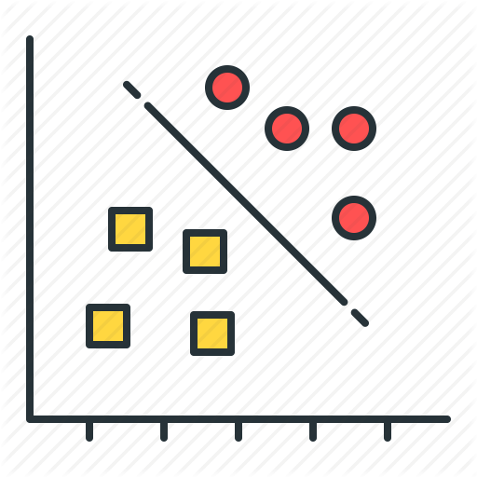






03
추천 시스템
PCA, 병합군집
LDA
categoryId

Slide 5
04
시연 영상

Slide 6
05
결과
기대효과
혼자 먹을 때 외롭지 않게 영상을 추천 받을 수 있다.
자주보는 영상을 자주 먹는 음식으로 연관 지어 식습관 파악 및 편향된 정보에 대한 고찰
발전방향
더 많은 데이터를 수집하여 다양한 영상에 대한 음식을 추천.
음식을 통한 영상 추천이 아닌 영상을 통한 음식 추천이 가능.

Slide 7
목록
언택트 시대와 영상
주요 기능
감사합니다
추천 시스템
시현 영상
결과
감사합니다
감사합니다

Slide 8
01
언택트 시대와 영상

